Slide 1
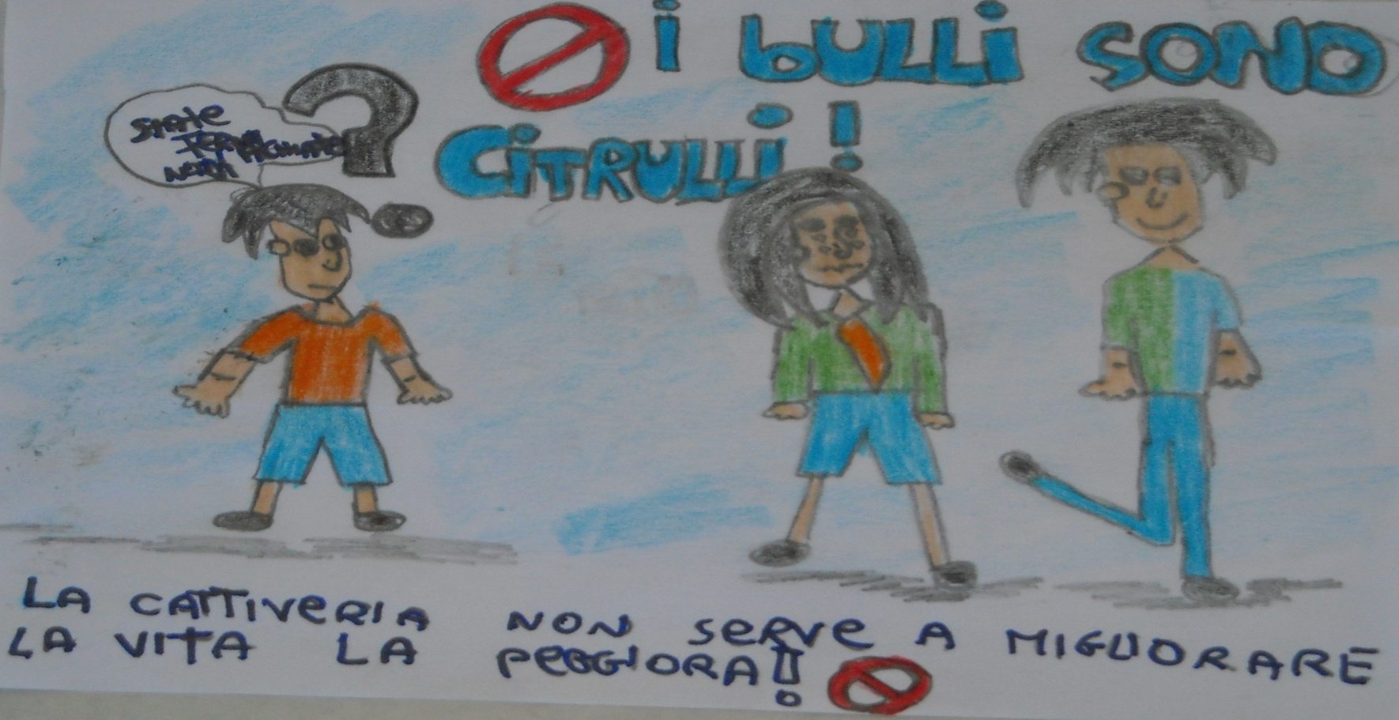
La prepotenza: star bene a scuola

Slide 2
Il progetto dal 2007 fa parte de Le chiavi della città, offerta formativa del Comune di Firenze.
Hanno aderito fino ad oggi 255 classi e sono stati coinvolti circa 6000 alunni della scuola primaria e secondaria di primo grado.
Nell’anno scolastico 2016/17 la proposta è stata indirizzata solo alle ultime classi della scuola primaria di cui:
7 classi terze
3 classi quarte
2 classi quinte
Complessivamente hanno partecipato 288 alunni.
Le scuole coinvolte sono state 5.

Slide 3
Obiettivi generali del progetto:
Implementare nei bambini la consapevolezza dei vissuti emotivi propri e degli altri.
Potenziare la capacità di gestire le emozioni in modo adeguato.
Migliorare le relazioni interpersonali all'interno del gruppo dei pari allo scopo di creare un clima positivo in classe.
Prevenire o contenere, qualora fossero già presenti, le varie forme di bullismo attraverso la conoscenza del fenomeno e l’attivazione di efficaci forme di contrasto da parte del gruppo classe.

Slide 4
Obiettivi delle classi terze:
Riconoscere le emozioni e abbinarle alle situazioni (causa-effetto).
Esprimere il proprio vissuto emotivo attraverso l’uso della narrazione o storytelling e l’assunzione di un ruolo simbolico (il bosco delle emozioni).
Acquisire una iniziale consapevolezza delle dinamiche del bosco–classe e delle emozioni provate.
Iniziare a prendere coscienza che solo attraverso la responsabilità individuale e l’impegno personale si può migliorare il clima di classe.

Slide 5
Obiettivi delle classi quarte:
Implementare l’empatia.
Comprendere che le emozioni degli altri in una stessa situazione possono essere diverse dalle proprie.
Riflettere sulle emozioni, sulla loro importanza e sulla necessità di esprimerle in modo adeguato.
Prendere coscienza delle dinamiche relazionali della classe.
Acquisire nuove modalità di cooperazione attraverso il problem solving sociale.
Iniziare a capire la modalità corretta per l’uso di smartphone e tablet e dei pericoli connessi alla rete.

Slide 6
Obiettivi delle classi quinte:
Comprendere la natura del fenomeno del bullismo distinguendolo, in particolare, dallo scherzo.
Conoscere le caratteristiche del cyberbullismo, soprattutto veicolato dai social network.
Riflettere sulla propria esperienza scolastica per identificare eventuali fenomeni di prepotenza attuali o passati.
Prepararsi alla scuola secondaria di primo grado, consapevoli che il bullismo, soprattutto nella forma cyber, è un fenomeno preoccupante ma che si può sconfiggere con adeguate strategie di contrasto.

Slide 7
Attività per le classi terze:
racconto di storie storie ambientate in un bosco magico a forte valore emotivo, presentazione di vari animali con caratteristiche ben definite in cui il bambino si è identificato, che successivamente ha disegnato e posto su un cartellone che rappresenta il bosco-classe, role-playing sempre con uso simbolico del bosco magico, circle time per la riflessione.
Attività per le classi quarte:
Utilizzo del role-playing di situazioni verosimili rispetto a quelle che potrebbero essere accadute in classe e circle time per la riflessione delle emozioni provate e delle relazioni interpersonali. Giochi di ruolo e di fiducia e successiva elaborazione dei vissuti emotivi.
Attività per le classi quinte:
Role-playing di situazioni di bullismo o di cyberbullismo soprattutto legato all'impiego di applicazioni per smartphone molto in uso anche tra i bambini di quell'età. Circle time per l’elaborazione del fenomeno.

Slide 8
Insegnanti:
Uso dell'ascolto attivo durante tutto il periodo di realizzazione del progetto, per entrare in empatia con le difficoltà insite nel lavoro del docente, attivazione e valorizzazione della sua competenza, proposta di strategie ad hoc per la gestione delle relazioni con gli alunni e con i genitori.
Genitori:
Realizzazione di una piccola guida di facile impatto per focalizzare la loro attenzione sull’uso corretto degli smartphone da parte dei bambini allo scopo di prevenire i fenomeni di cyberbullismo anche in vista dell'ingresso dei figli nella scuola secondaria di primo grado.

Slide 9
Conclusioni:
Il progetto presentato non utilizza protocolli fissi ma adatta il percorso alle esigenze specifiche di ogni singola classe ed agli accadimenti sporadici che si verificano.
Non è possibile trarre conclusioni di valenza scientifica sulla sua efficacia, in quanto non viene effettuato alcun follow up.
Uno dei punti deboli consiste nel fatto che un lavoro di questo tipo dovrebbe accompagnare tutto il curriculum scolastico così come avviene in nord Europa.
Nonostante queste premesse riteniamo che ci siano degli esiti positivi non rilevabili quantitativamente ma qualitativamente.
I cambiamenti più evidenti consistono in:
maggior consapevolezza da parte degli alunni delle situazioni che stanno vivendo;
mobilitazione della parte positiva e resiliente della classe;
miglioramento del clima generale.

Slide 11
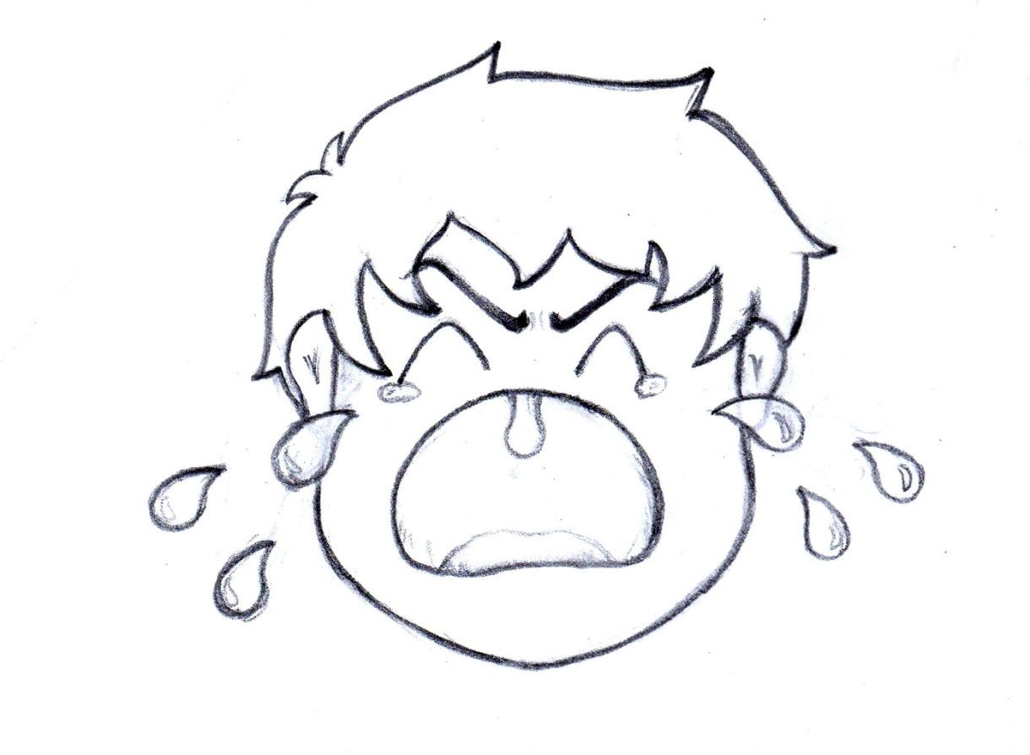
Voglio lo smartphone !!! Che Fare? Indicazioni ai genitori sulla gestione degli strumenti tecnologici per i bambini della scuola primaria.

Slide 12
Essere genitori è un’esperienza meravigliosa ma impegnativa e talvolta comporta scelte difficili.
Sono i padri e le madri che devono assumersi la responsabilità di decidere SE, COME, DOVE E QUANDO lasciare usare al proprio figlio lo smartphone o il tablet.
A volte un “No” detto al momento giusto aiuta a salvaguardare la serenità dei bambini rispetto ad esperienze negative e potenziali pericoli.

Slide 13
Non dimentichiamo però che ogni scelta educativa richiede coerenza di comportamento pertanto, limitare o proibire l’uso del cellulare ai bambini, ne implica un utilizzo consapevole anche da parte dei genitori.
Prima di effettuare una scelta si dovrebbe tener conto di alcune informazioni importanti:
La mente infantile funziona diversamente da quella dell’adulto soprattutto riguardo alla capacità di prevedere le conseguenze delle proprie azioni e di quelle altrui.

Slide 14
Se è vero che i bambini acquisiscono velocemente delle competenze tecnologiche, queste non vanno di pari passo con la loro maturazione emotiva. Ciò ci induce spesso a sottovalutare la loro fragilità rispetto ad un mezzo così potente ed accattivante.
All’occorrenza un adulto sa difendersi ed allontanarsi da situazioni minacciose. Per un bambino invece è molto difficile mettere in campo autonomamente strategie di contrasto ad eventuali prepotenze all’interno dei social network (WhatsApp, Facebook, Instagram…) poiché uscirne significa perdere visibilità sociale e il ruolo all’interno del gruppo di riferimento.

Slide 15
E' quindi opportuno vigilare e controllare sempre i comportamenti dei piccoli ricordando che le normative vigenti vietano l’uso dei social ai minori di 13 anni.
Questo perché pochi anni fanno la differenza: un conto è affidare un cellulare ad un ragazzo di 13 anni un conto è darlo in mano ad un bambino di 8.

Slide 16
Ricordiamoci sempre che per sviluppare al meglio le proprie potenzialità i bambini devono poter vivere tante esperienze diverse: Internet è una bellissima opportunità ma il mondo reale ne offre di migliori !

